Slide 1
БЫЛ ДАН ПРИКАЗ: ВЗЯТЬ ВЫСОТУ!

Slide 2
Природа Северного Кавказа - где проходил Северо-Кавказский фронт.

Slide 3
1. Познакомиться с историей Великой Отечественной войны на Юге страны. 2. Изучить природу этих мест.

Slide 4
Влияла ли природа на боевые операции?

Slide 5
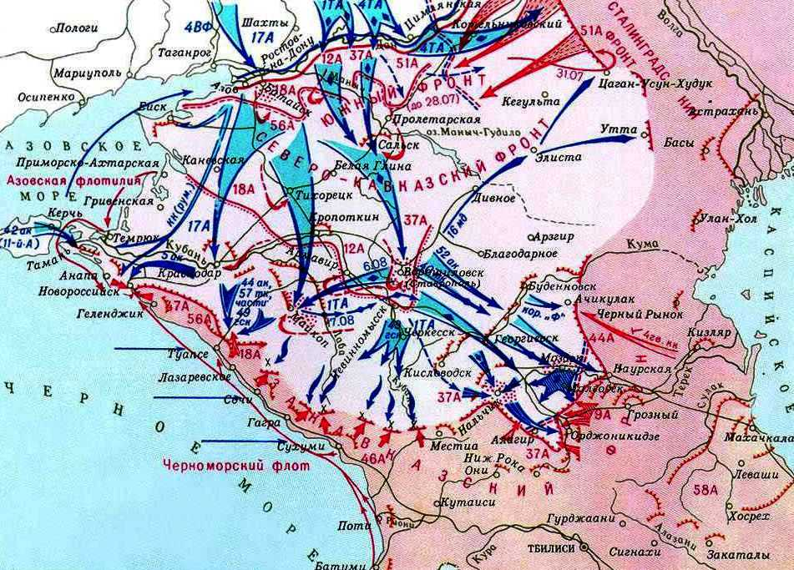

Slide 6
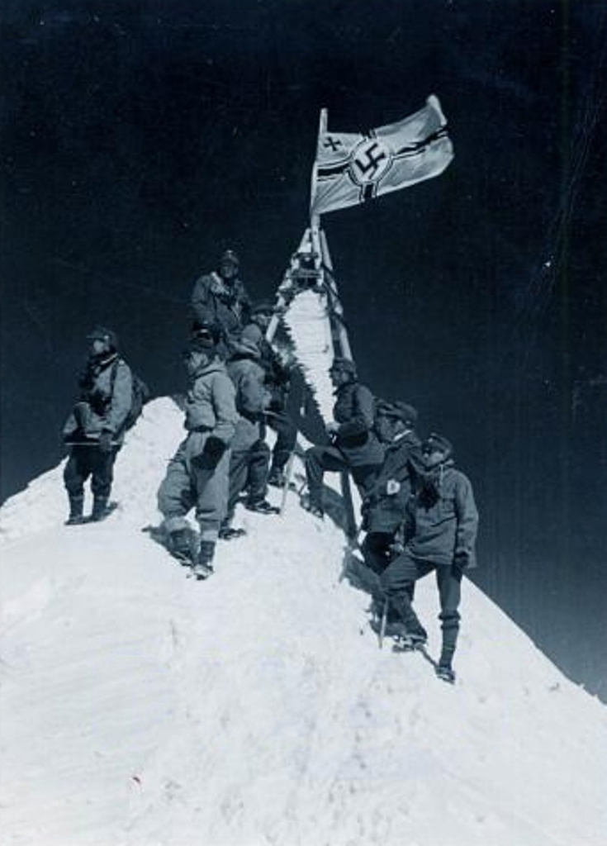
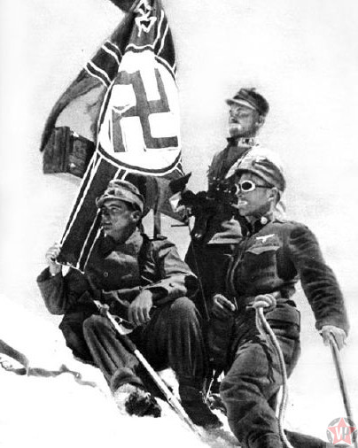

Slide 7
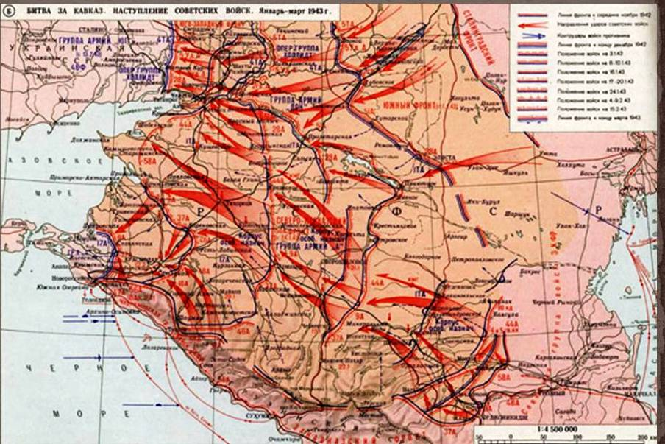

Slide 8
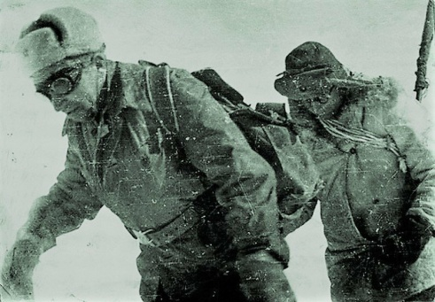
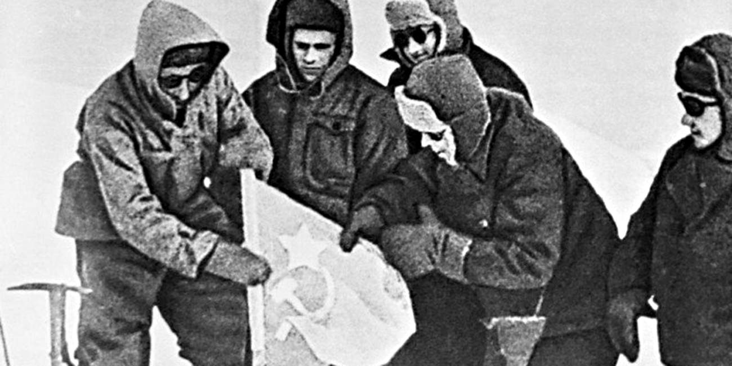
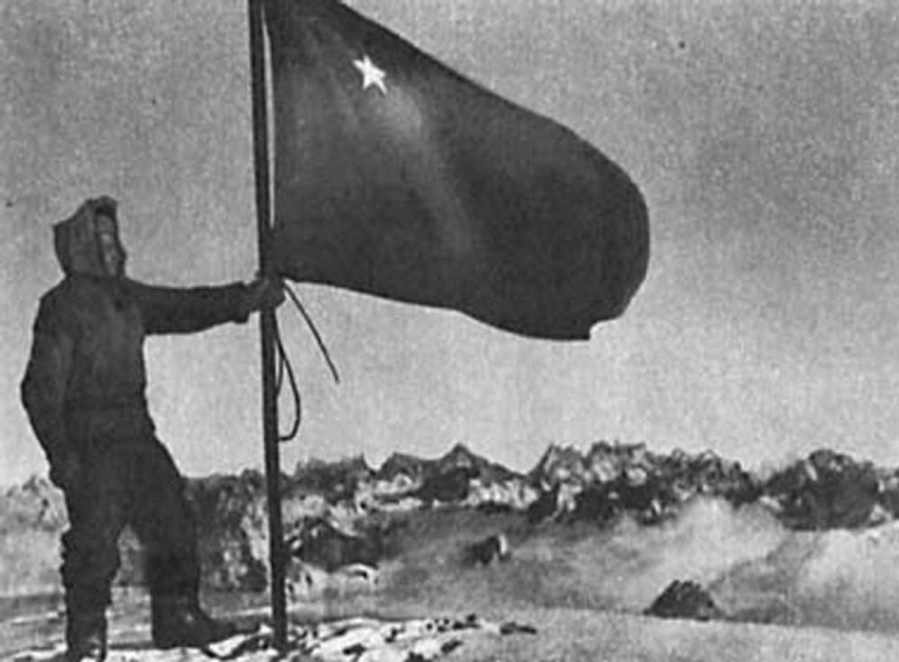

Slide 9
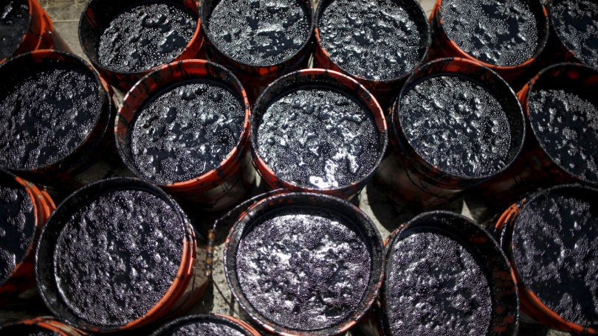
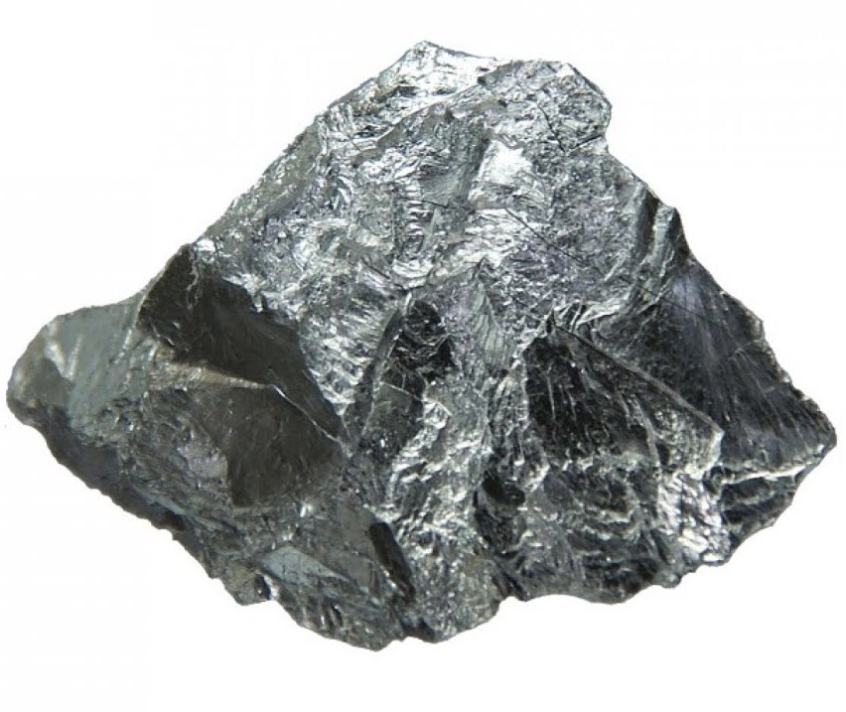
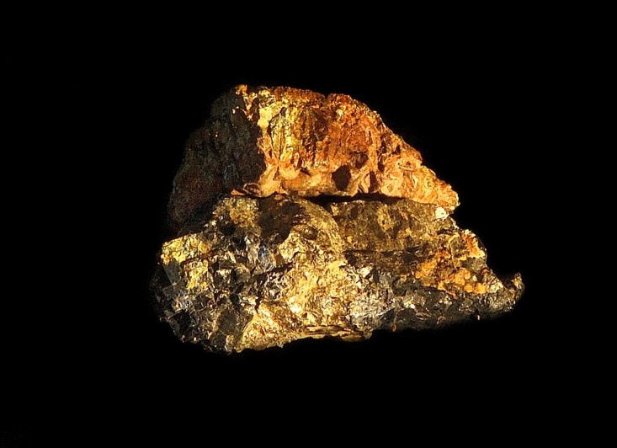
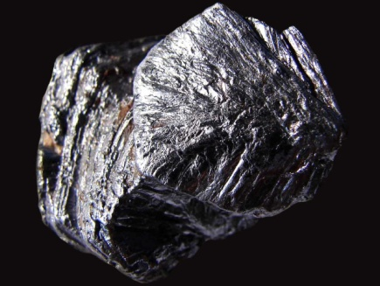
нефть
вольфрам
полиметаллы
молибден

Slide 10
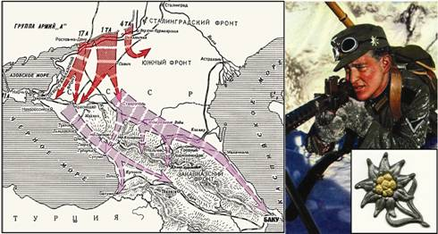
План «Эдельвейс»

Slide 11
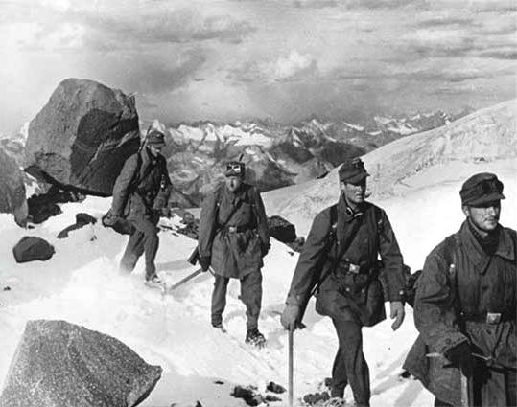
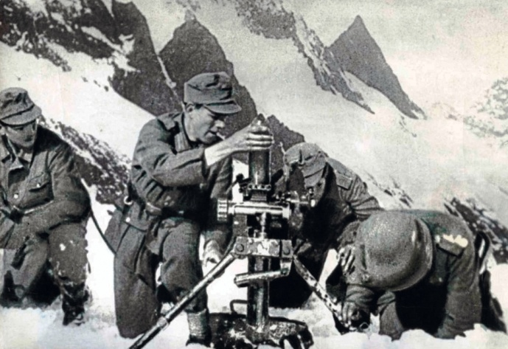
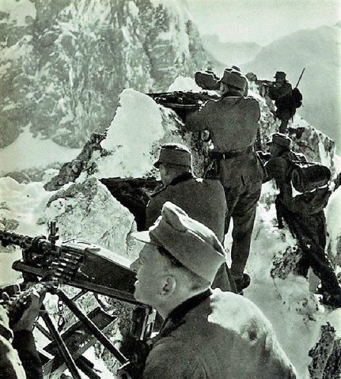
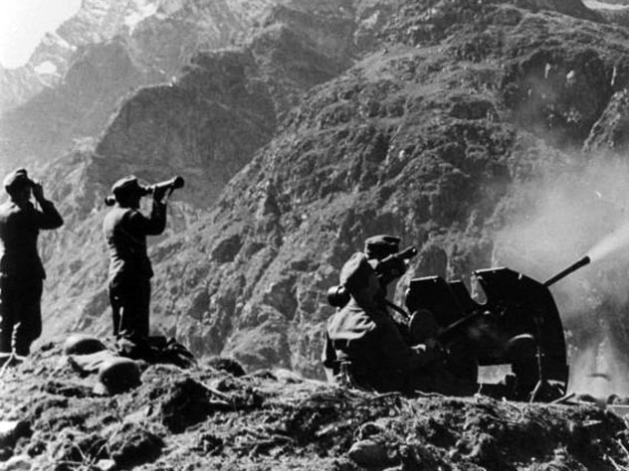

Slide 12
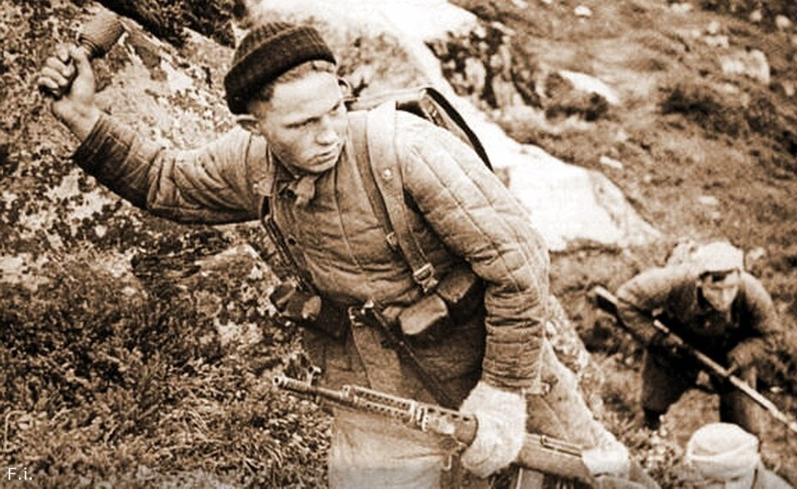
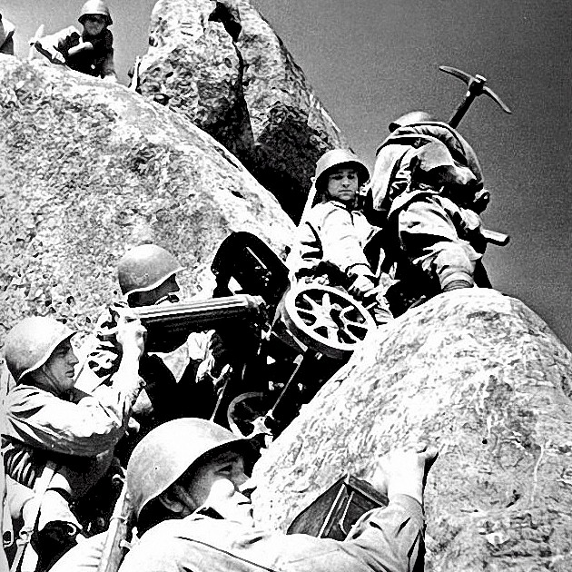
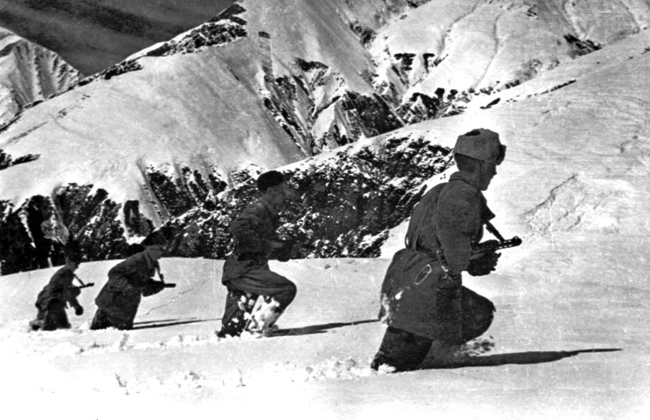
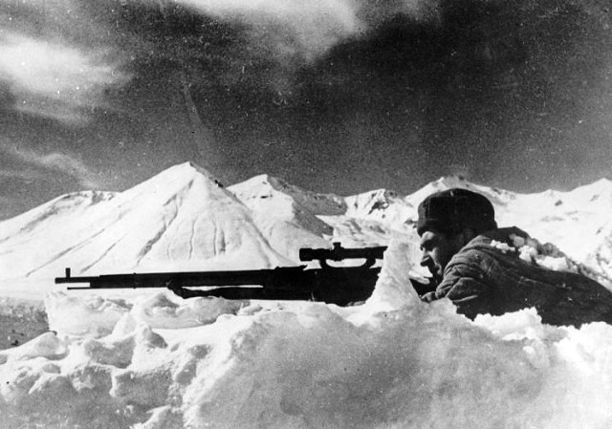

Slide 13
Сегодня на уроке я узнал
Я научился
Мне было трудно
Было интересно узнать

Slide 14
Влияла ли природа на боевые операции?

Slide 15
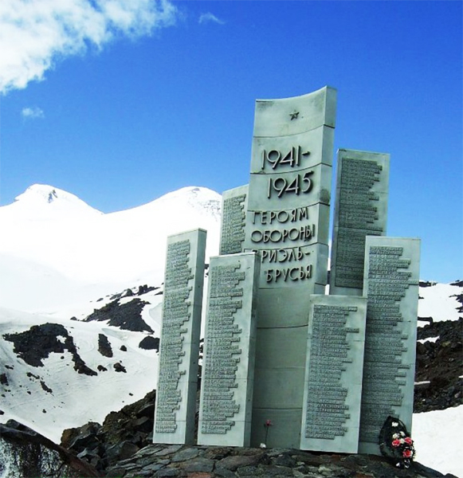
Кабардино-Балкарская республика

